Slide 1
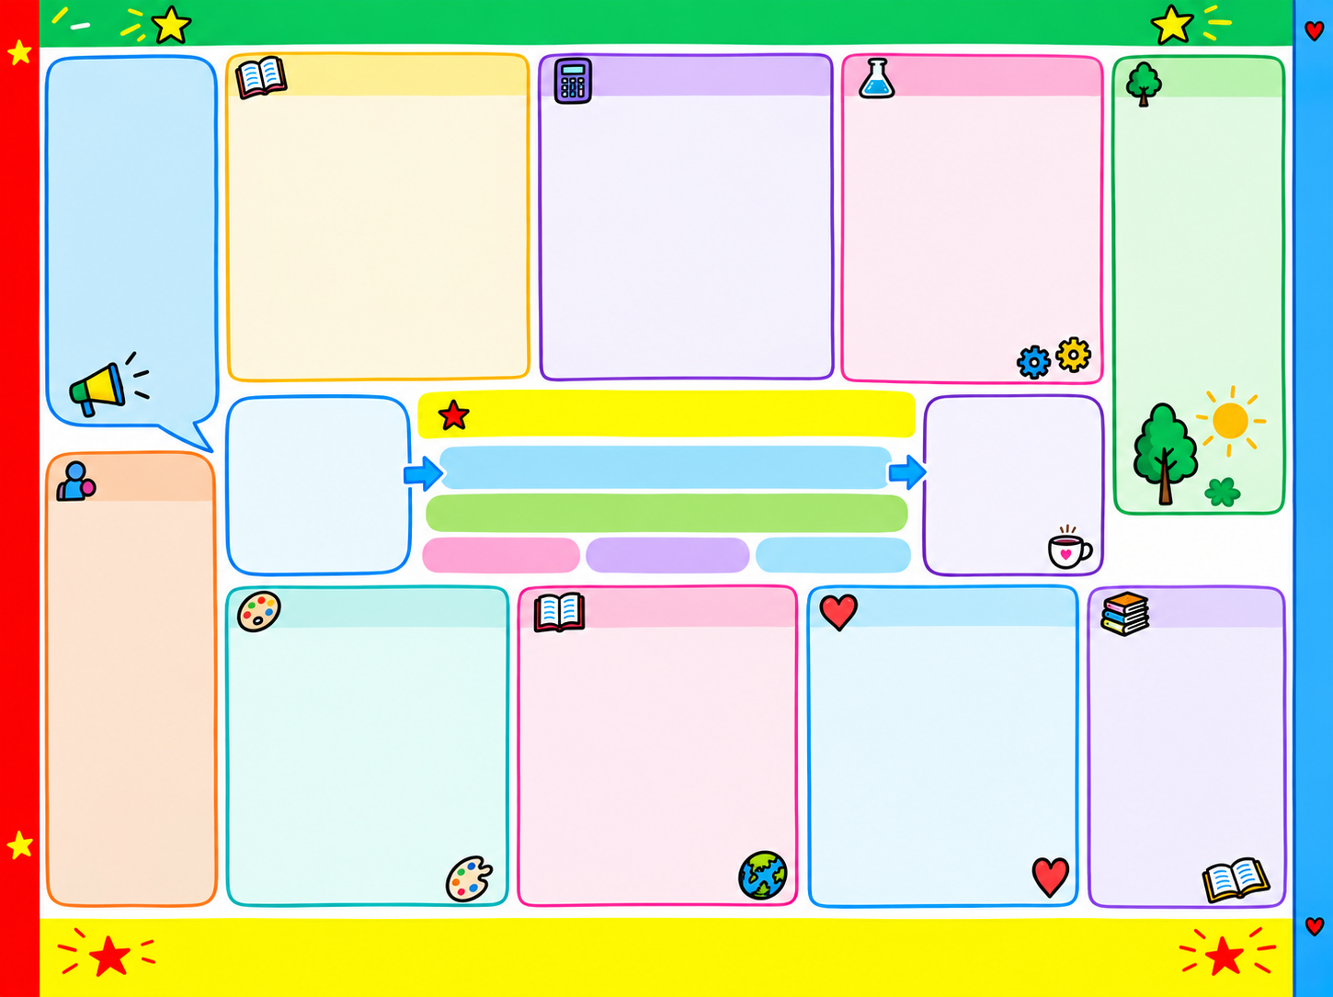
Dinasyddion moesegol, gwybodus sy’n barod i fod yn ddinasyddion Cymru a’r byd.
Llais Y Dysgwyr
Pwy sy’n helpu ni yn yr ysgol?
Pwy sy’n helpu ni yn y ty?
Beth yw gwaith archarwyr?
Dysgu caneuon Newydd a chael symud i gerddoriaeth.
Darllen storiau a chwarae tu allan.
Science and Technology:
Didoli a grwpio gwybodaeth gan ddefnyddio TGCh neu siartiau i gofnodi canlyniadau syml.
Disgrifio’r hyn y maint wedi’i ddrganfod a chynnig esboniadau syml wrth godi cwestiwn, archwilo, arbrofi a chynnal prawf teg.
Arbrofi gyda sain, golau a chysgodion.
Dysgu sut i ddefnyddio ac i fewngofnodi i HWB.
Defnyddio’r rhaglan J2E at bwrpas. Defnyddio apiau amrywiol yn ddyddiol.
Ieithioedd a Chyfathrebu:
Hybu iaith llafar gan ddefnyddio arddull Pie Corbett i ddysgu adrodd storiau e.e. yr Hugain Fach Goch.
Hybu iaith ysgrifenedig wrth greu poster perswad ag ysgrifennu portread syml.
Dysgu patrymau iaith wrth ddefnyddio cynllun ‘Dewch i Gloncian’ yn ddyddiol.
Datblygu sgiliau darllen, ysgrifennu a sillafu wrth gyflawni gweithgareddau ‘Tric a Chlic’.
Cynnal trafodaeth am ein thema newydd a chreu mapiau meddwl.
Dysgu iaith/geirfa newydd trwy ganu caneuon thematig.
Creu barddoniaeth syml gan ddefnyddio’r arddull onomatopeio am dân gwyllt.
Gwrando a thrafod ar ddarnau barddoniaeth.
Mathemateg a Rhifedd:
Datblygu sgiliau rhifedd ar lawr y dosbarth ac yn yr ardal allanol.
Datblygu dealltwriaeth o werth darnau arian mewn sefyllfaoedd chwarae rôl.
Ymarfer defnyddio a deall gwerth darnau arian, wrth dalu am eitemau.
Deall a defnydio unedau ansafonol wrth fesur hyd, ucher a phellter.
Defnyddio eu gwybodaeth am ddyddiau’r wythnos, misoedd y flwyddyn a thymhoru yn ddyddiol ar lawr y dosbarth.
Awyr Agored:
Ardal allanol.
Parc Treforys
Ysgol Goed
Digwyddiadau
Cyngerdd Nadolig
Gwyl Flodau Eglwys St Dewi.
Canu yn prynhawn coffi Mac Millan yr Ysgol.
Gwasanaeth Diolchgarwch
Byd Gwaith
Trafod swyddi pobl sy’n helplu ni yn y gymuned lleol.
Thema Blwyddyn 1 – Achub y Dydd
Dechrau Diddorol
Chwarae rôl yn y ‘Dên’ yr archarwyr. Gwrando, gwylio a thrafod ei hoff cymeriadau.
Dathlu’r dysgu
Prynhawn coffi a chyngerdd anffurfiol i ddathlu gwaith creadigol y disgyblion.
Ddysgwyr uchelgeisiol, galluog y’n bared i ddysgu drwy gydol eu hoes.
Ieithoedd, llythrenned a chyfathrebu
Celfyddydau Mynegianol
Prif ffocws:
Ymwelwyr:
Y Ficar
Gwylwyr y Glanau
Teithiau
Sinema Brynamman
Ymweliad i weld y cwch achub a staff yr RNLI
Eglwys y mwmbwls
Cyd destun bywyd go iawn
Trafod pwy sy’n helpu chi yn ein cymuned.
Unigolion iach, hyderus sy’n barod i fyw bywyd llawn gwerthfawr fel aelodau gwerthfawr o gymdeithas.
Sgiliau Trawsgwricwlaidd
Rhifedd
Llythrennedd
Digidol
Celfyddydau Mynegianol:
Canu ystod o ganauon dosbarth/thema yn ddyddiol.
Dysgu emynau diolchgarwch a charolau y Nadolig.
Creu synau gan ddefnyddio offernynnau taro ei hunain.
Myfyrio ynghylch cerddoriaeth eu hunain a cherddoriaeth archarwyr.
Dysgu am yr elfennau cerddorol e.e. traw a tempo.
Myfyrio ynghylch lluniau Andy Warhol, efylychu ei arddul wrth greu llun hunain potread. Gwneud dewisiadau wrth ddewis defnyddiau ac adnoddau e.e gyda phaent a phastels olew.
Arbrofi gyda chelf digidol
Mabwysiadu rôl yn ogof yr archarwyr wrth chwarae rôl.
Dyniaethau:
Meddwl am gwestiynau a gofyn cwestiynau am bobl sydd yn ein helpu ni yn y gymuned.
Dysgu am bobl sy’dd yn ein helpu a darganfod mwy am yr archarwyr yma trwy holi cwestiynau syml. Sut i gael help mewm argyfwng.
Crefydd, Gwerthoedd a Moeseg
Dysgu am wyliau Cristnogaeth e.e. Diolchgarwch, yr Adfent a Nadolig.
Gwrando a’r storiau arbennig allan o’r Beibl.
Archwilio nodweddion -Beth sy’n gwneud ffrind da?
Dysgu am beth sydd yn gwneud lleoedd yn arbennig chi? Pam mae’n arbennig?
Ble mae lle arbennig i Gristnogion yn Dreforys?
Ymweliad i’r Capel/Eglwys.
Iechyd a Lles
Dilyn raglen Jigsaw - ‘Fi a fy Myd’ / ‘Dathlu gwahaniaethau’
Dathlu Hawl Mis Medi, Hydref, Tachwedd a Rhagfyr
Deall ystyr y Pedwar Diben a sut i’w defnyddio yn ein bywyd pob dydd.
Dathlu wythnos gwrthfwlio.
Adnabod ymddygiad derbyniol a rhoi rhesymau am y dewis. Creu siarter dosbarth a deall pwysigrwydd ymdrechu i ddilyn rheolau.
Cymryd rhan mewn sesiynau corfforol a ffitrwydd.
Cist lyfrau:
Stori - Yr Hugain Fach Goch
Stori Nyrs Ceri
Llyfrau Tric a Chlic amrywiol
Storiau Sam Tân
Darllen strbedau comic amrywiol
Barddoniaeth ar y thema Tân Gwyllt
Cyfranwyr mentrus, creadigol sy’n barod i chwarae rhan lawn yn eu bywyd a’u gwaith.

